Slide 1
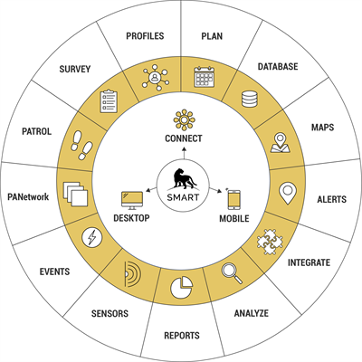
Три компоненти
(Spatial Monitoring And Reporting Tool)
Інструмент просторового моніторингу та звітності
SMART Mobile - для телефона на з ОС Android
SMART Desktop - для ПК
SMART Connect - для сервера

Slide 2
Чому доцільно використовувати SMART?
ОПЕРАТИВНІСТЬ
ТОЧНІСТЬ
ЯКІСТЬ
Усунення необхідності ручного введення даних у електронні бази з польових щоденників. Як наслідок, зменшення ймовірності виникнення помилок і зменшення обсягів роботи.
Автоматична прив’язка спостережень до координат і точного часу;
Стандартизація збору інформації через наперед визначені електронні анкети;
Фотопідтвердження
Збереження, використання даних
для підвищення ефективності управління ПЗТ

Slide 3
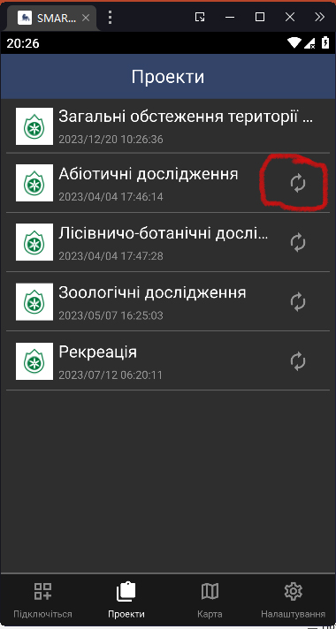
Використання програмного забезпечення SMART
Для отримання доступу до всіх можливостей слід оновлювати проект на вашому приладі коли це доступно

Slide 4
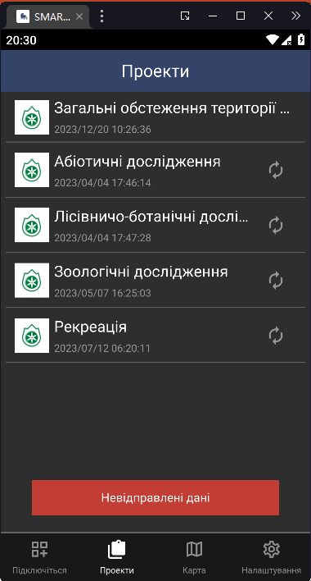
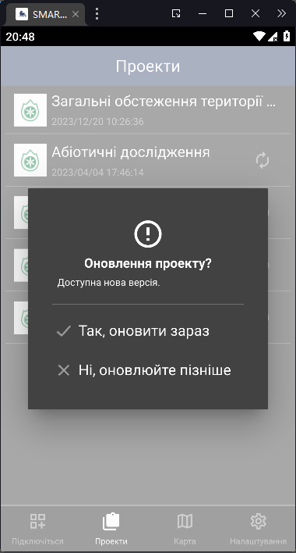
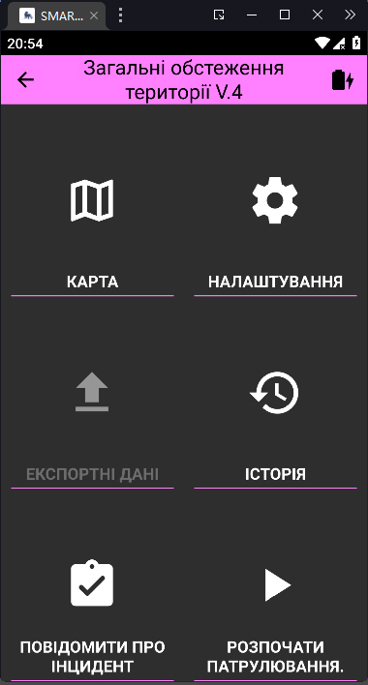
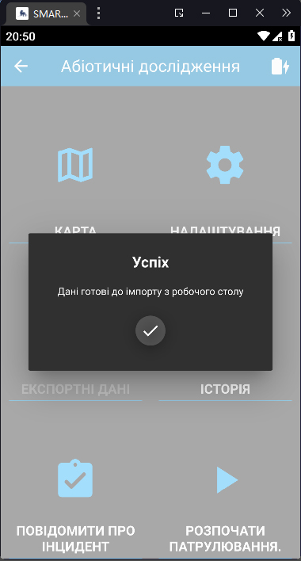
Порядок дій при оновленні проекту в SMART

Slide 5
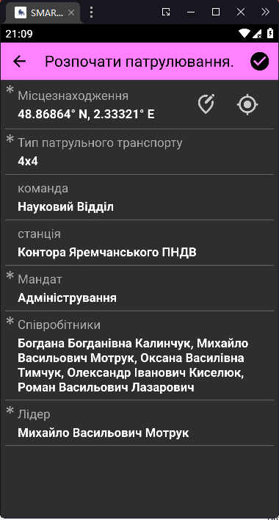
Особливості та вимоги використання SMART у повсякденній роботі
Початок роботи
Важливо!!! Заповніть всі поля
Тип транспорту вибираємо той котрий будемо використовувати для того щоб добратись до місця проведення основних робіт
Команда = структурний підрозділ працівника
Станція = територія на якій працівник буде виконувати патрулювання
Мандат = основна ціль патруля

Slide 6
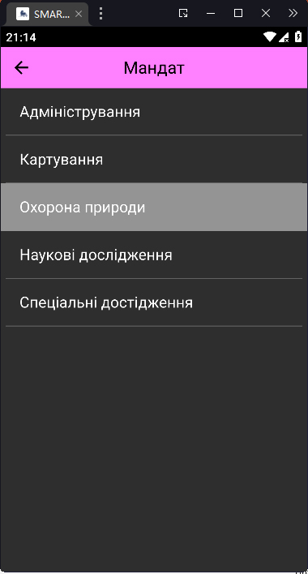
Особливості та вимоги використання SMART у повсякденній роботі
1 У повсякденній роботі вибираємо ОХОРОНА ПРИРОДИ
2 При виходах на фенопункти чи феномаршрути вибираємо НАУКОВІ ДОСЛІДЖЕННЯ
3 Для нанесення стежок та доріг в натурі вибираємо КАРТУВАННЯ

Slide 7
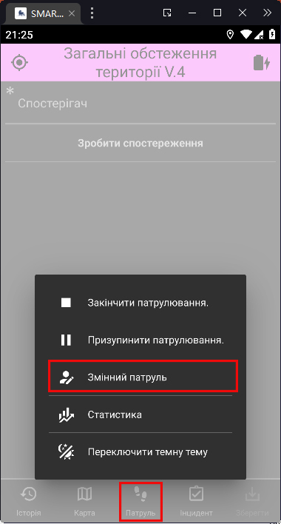
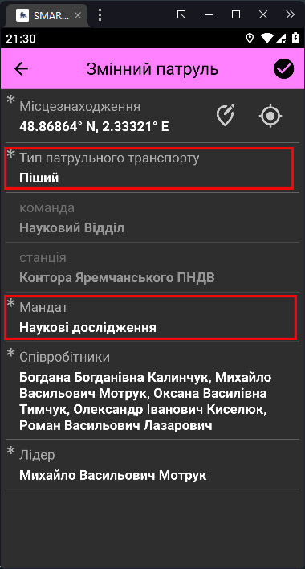
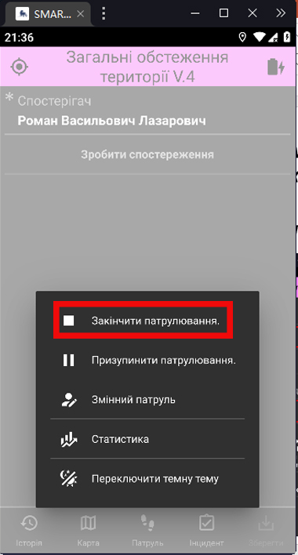
Особливості та вимоги використання SMART у повсякденній роботі
Зміни параметрів патрулювання під час роботи
Важливо закінчувати патрулювання в той же день коли його було розпочато

Slide 8
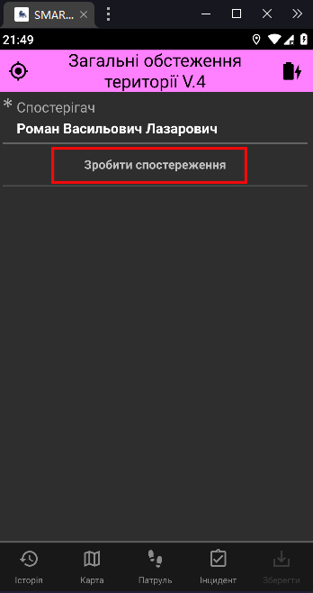
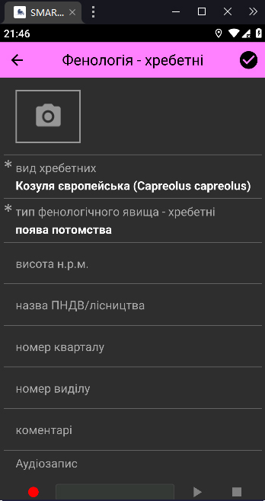
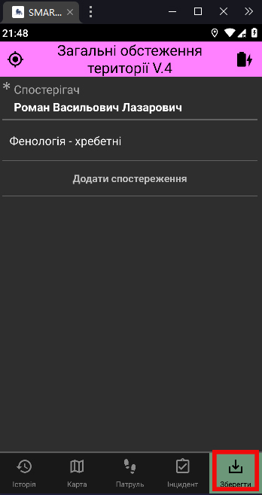
Спостереження під час патрулювання
Важливо
зберігати кожне спостереження відразу у місці де воно було зроблено і тільки після того продовжувати рух по маршруті чи робити інше спостереження

Slide 9
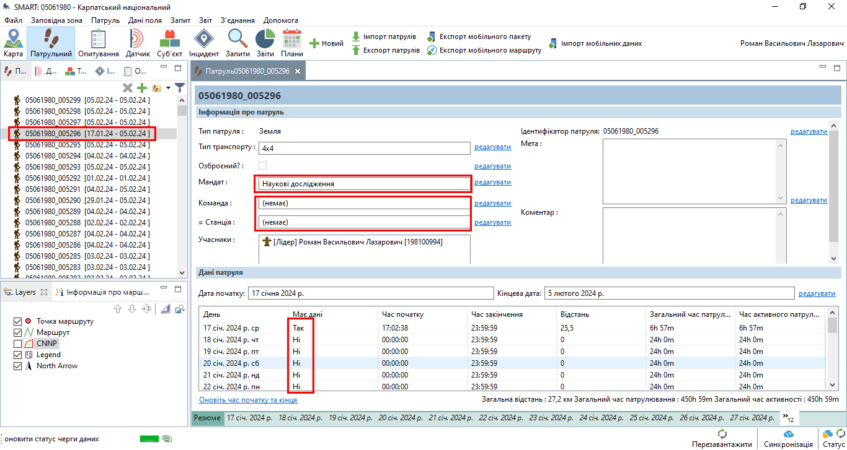

Slide 10
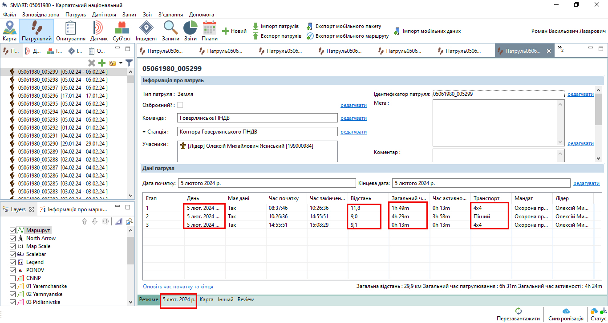

Slide 11
